Slide 1
Objective Hiring
Gianluca Takara
Hugo Mitsumori
Luan Torres

Slide 2
Ideia
Forma fácil e prática de oferecer e contratar serviços de freelancer
Rede social de usuários que postam solicitações de serviços e atendem serviços
Problemas e Soluções Computacionais
Recomendações via busca nos grafos

Slide 3
Ferramentas
Ruby
Rails
PostgreeSQL
Neo4J

Slide 4
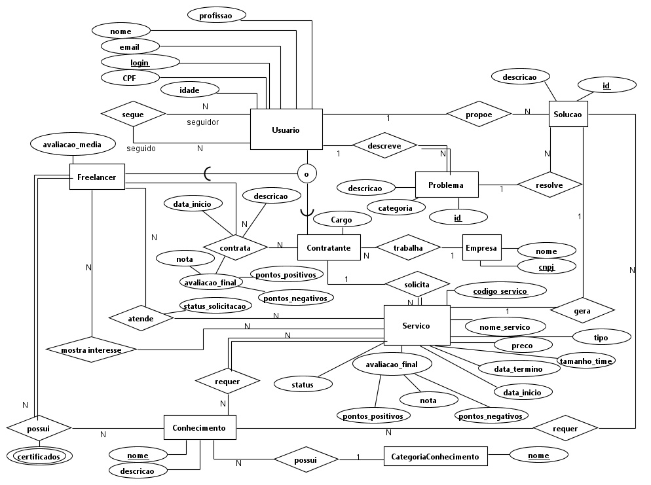

Slide 5
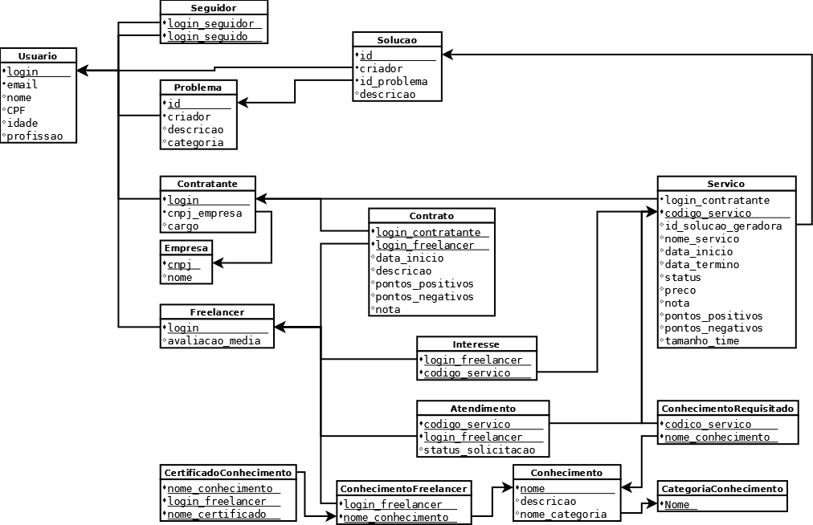

Slide 7
Recursos implementados
Até o momento:
  Cadastro de Usuario
  Seguir usuário
  Criar serviço
Entrega final:
  Atender Serviço
  Finalizar serviço
  Linha do tempo com atividades dos seguidos

